Slide 1
Componentes de un Sistema Informático.
RA1 · Redes 2/4 · Componentes y conexiones
¿Qué función realiza cada dispositivo y cómo viaja un dato desde el PC hasta Internet?
Identificar · conectar · interpretar · diagnosticar

Slide 2


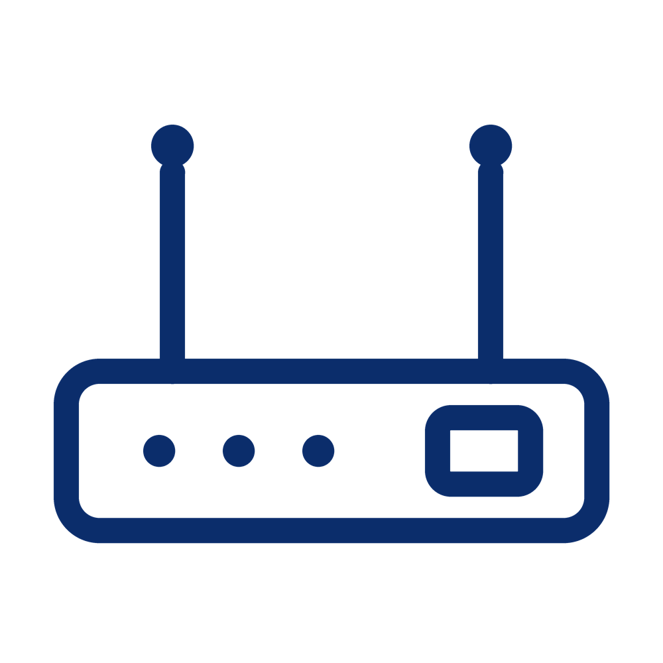



1 · Radiografía de una red de aula: Mario Arjona
Sigue la ruta desde un ordenador hasta un servicio de Internet.
PC
SWITCH
ROUTER
ONT
ISP
Recibe la fibra óptica del ISP y convierte la señal de luz en señal eléctrica.
Aporta la conexión del aula con internet. Sin él, no hay salida a web.
Equipo final del usuario, el cual consume los servicios de la red.
Recibe los datos y los envía solo al equipo de destino.
Dirige el tráfico entre redes y suele incluir firewall y wifi.
Este es un ejemplo de acceso mediante fibra óptica, no una secuencia obligatoria en todas las redes. La ONT puede estar integrada en el router.

Slide 3
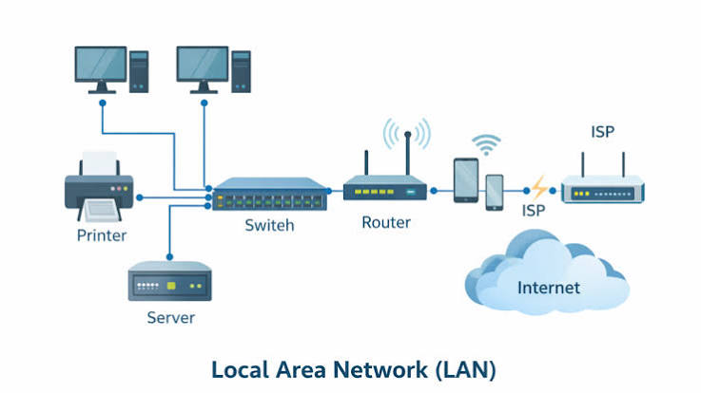
2 · Dispositivos finales: Mohamed Azdiahmed
.
Son todos los dispositivos que originan o reciben datos, como ordenadores, servidores, impresoras de red y cámaras IP para enviar o recibir información en la red.
Generar datos: Son el punto de origen de la información (por ejemplo, cuando escribes un mensaje o envías una tarea).
Recibir datos: Son el punto de destino final que traduce los datos de la red para que los humanos los entiendan (por ejemplo, mostrar una página web o un video en la pantalla).

Slide 4
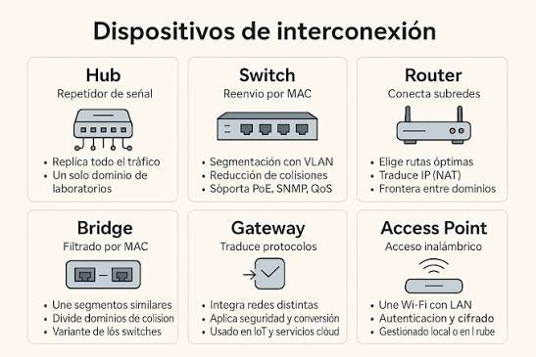
3 · Dispositivos de interconexión: Mohamed Azdiahmed
A diferencia de los dispositivos finales, los equipos de interconexión (o dispositivos intermedios) no generan ni consumen el contenido de los mensajes. Su función principal es conectar dispositivos o redes entre sí y encaminar (guiar) el tráfico de datos a través de la infraestructura.
Switch (Conmutador):
Función: Conecta múltiples dispositivos finales dentro de una misma red local (LAN) a través de cables de red.
Cómo actúa: Lee la dirección física de cada equipo conectado y normalmente reenvía las tramas conocidas por el puerto asociado a la MAC de destino; las difusiones y los destinos desconocidos pueden salir por varios puertos
Router (Enrutador):
Función: Interconecta redes totalmente diferentes (por ejemplo, une tu red doméstica local con la red global de Internet).
Cómo actúa: Analiza la dirección IP de destino de los datos y consulta su tabla de encaminamiento y selecciona el siguiente salto según las rutas disponibles.
AP (Access Point / Punto de Acceso Wi-Fi):
Función: Extiende la red cableada hacia el entorno inalámbrico.
Cómo actúa: Recibe los datos que viajan por cable desde el switch o router y los emite en forma de ondas de radio hacia dispositivos móviles, portátiles o cámaras IP sin cables.

Slide 5
2 · Dispositivos finales y de interconexión: Mohamed Azdiahmed
n ejemplo de aplicación en la red de un centro educativo
n la aula de informatica de nuestro instituto se trabaja tanto con los dispositivos finales como las de interconexion , para que los alumnos o los usuarios tengan clase , cuando hablamos de los dispositivos finales se refiere a los aparatos que tocamos nosotros sea como la computadora o el PC (por donde se emite la tarea ) o la pantalla de los docente ( que la recibe ) , ahora toca hablar de los dispositivos de interconexion que es como este camino de donde va la tarea sea por el switch que conecta entre los dispositivos o el router que interconecta la redes en nuestra clase , y aqui se puede establecer una relacion complementaria

Slide 6
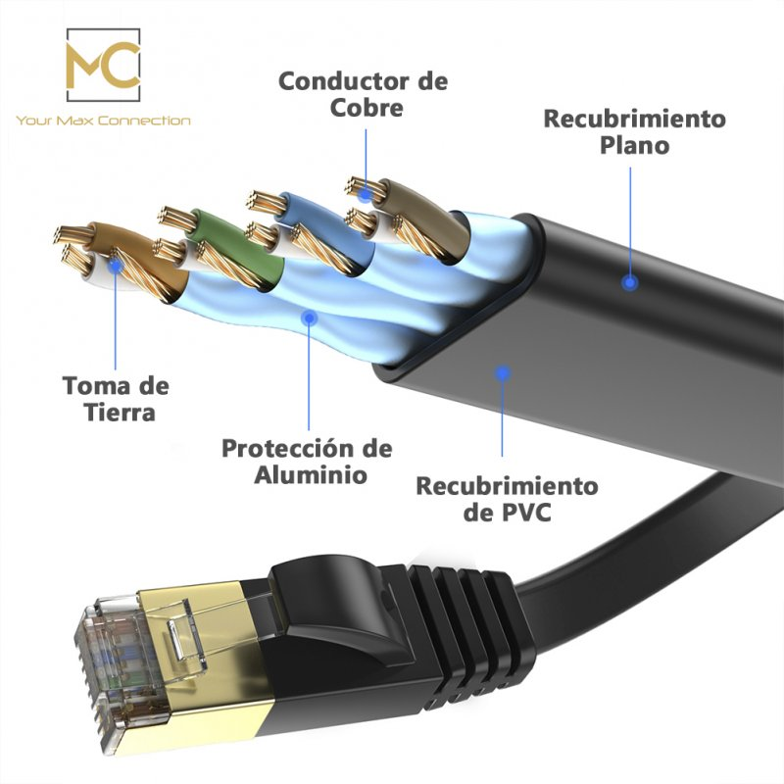
3 · NIC: el adaptador de red: Pablo Borrás
Una NIC conecta el sistema informático a un medio de comunicación. Su propósito principal es actuar como la interfaz física o virtual entre el ordenador y la red de datos.
Ethernet
Interfaz de red cableada. Habitualmente usa un puerto 8P8C («RJ-45»), permitiendo conexiones físicas mediante cables de pares trenzados que ofrecen gran estabilidad y velocidad de transmisión.
Tipos de Estándares:
Fast Ethernet: Hasta 100 Mbps.
Gigabit Ethernet (1000BASE-T): Transmisión de hasta 1 Gbps (estándar en la mayoría de placas base modernas).
10 Gigabit Ethernet (10GBASE-T): Diseñado para servidores y estaciones de trabajo de alto rendimiento.
Fuente: https://ecoportatil.es/blog/que-es-tarjeta-red.html

Slide 7
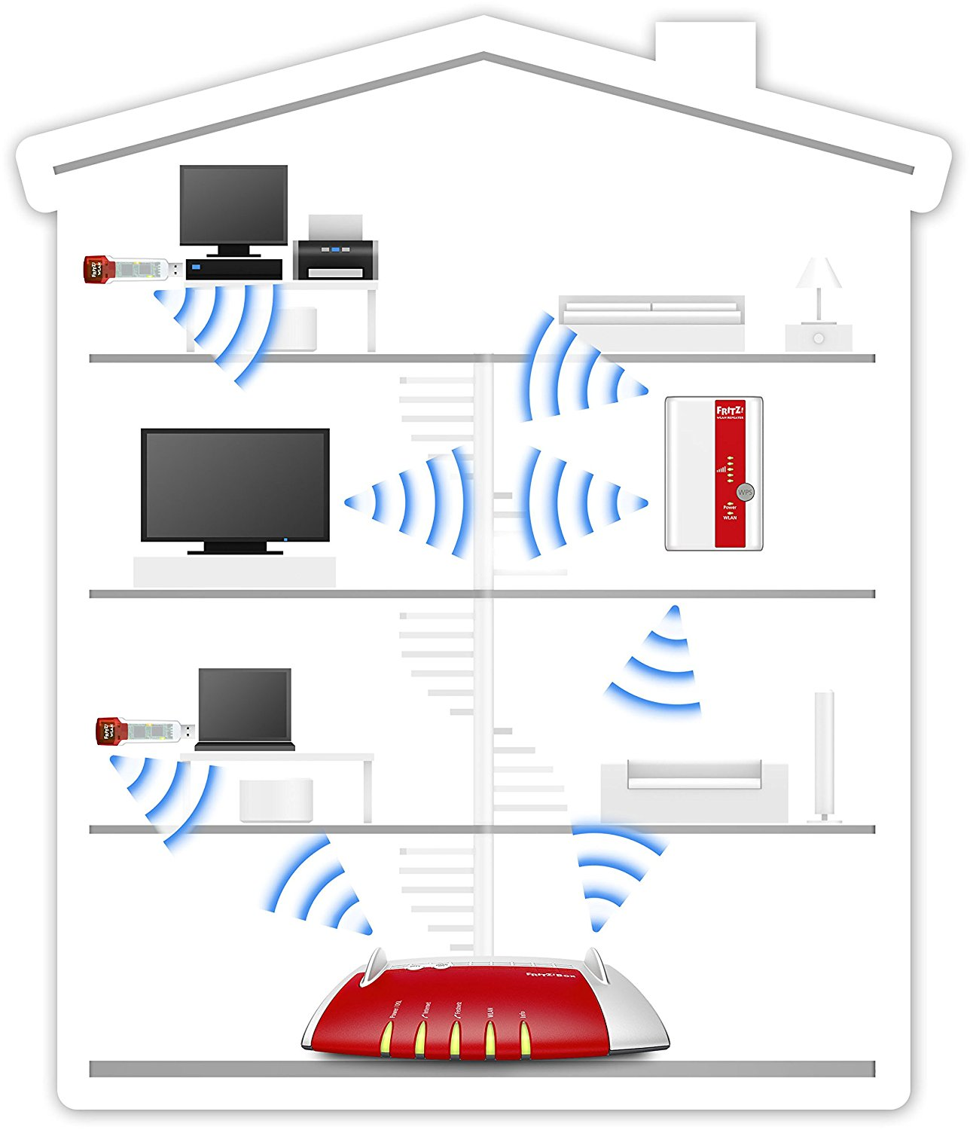
3 · NIC: el adaptador de red: Pablo Borrás (Parte 2)
Una NIC conecta el sistema informático a un medio de comunicación. Su propósito principal es actuar como la interfaz física o virtual entre el ordenador y la red de datos.
Wi-Fi
Interfaz inalámbrica IEEE 802.11. Requiere cobertura y autenticación en la WLAN para poder establecer la comunicación sin cables.
Evolución de Estándares:
Wi-Fi 5 (802.11ac): Opera principalmente en la banda de 5 GHz.
Wi-Fi 6 / 6E (802.11ax): Introduce la banda de 6 GHz, mejorando el rendimiento en entornos densos con múltiples dispositivos conectados.
Wi-Fi 7 (802.11be): Maximiza el ancho de banda y reduce la latencia a niveles comparables con conexiones cableadas.
Fuente: https://www.redeszone.net/tutoriales/redes-cable/direccion-mac-que-es-como-cambiarla/

Slide 8
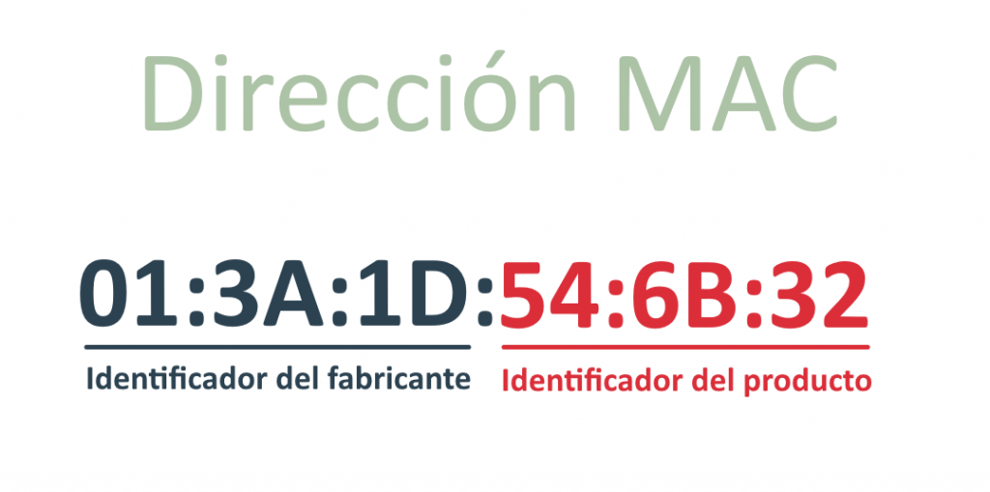
3 · NIC: el adaptador de red: Pablo Borrás (Parte 3)
Una NIC conecta el sistema informático a un medio de comunicación. Su propósito principal es actuar como la interfaz física o virtual entre el ordenador y la red de datos.
Dirección MAC
Identificador de enlace de la interfaz. Puede cambiarse o aleatorizarse en algunos sistemas, evitando el rastreo en redes públicas o inalámbricas.
Cambio y Aleatorización de MAC:
MAC Spoofing: Modificación por software de la dirección física declarada ante la red con fines de pruebas o administración de sistemas.
Aleatorización de dirección: Función integrada en sistemas operativos modernos (Windows, Android, iOS) que genera una dirección MAC aleatoria diferente para cada red Wi-Fi. Esto evita que empresas o terceros rastreen la ubicación del dispositivo a través de sus intentos de conexión.
Fuente: https://www.asus.com/es/support/faq/1044772/

Slide 9

3 · NIC: el adaptador de red: Pablo Borrás (Parte 4)
Una NIC conecta el sistema informático a un medio de comunicación. Su propósito principal es actuar como la interfaz física o virtual entre el ordenador y la red de datos.
Qué observar en Windows
Al revisar el estado de la red en este sistema operativo, es posible analizar elementos clave como el adaptador, la velocidad del enlace, el estado actual de la conexión, la dirección física y el controlador encargado de administrar el dispositivo.
Adaptador: Identifica el hardware o interfaz de red utilizado. Puedes consultarlo rápidamente ejecutando el comando ipconfig.
Velocidad del enlace: Muestra el ancho de banda máximo disponible en la conexión. Se puede verificar directamente en las propiedades de estado de la red en Windows.
Estado: Indica si la interfaz está conectada, activa o presenta problemas. Puedes ver su estado operativo con el comando netsh interface show interface.
Dirección física: Corresponde a la dirección MAC única asignada al dispositivo. Se puede consultar detalladamente en la consola mediante el comando ipconfig /all o de forma rápida con getmac.
Controlador: Es el software encargado de permitir que el sistema operativo controle la NIC. Puedes gestionarlo y actualizarlo abriendo el Administrador de dispositivos con el comando devmgmt.msc.
Fuente: https://support.microsoft.com/es-es/windows/experience/connectivity-networking/essential-network-settings-and-tasks-in-windows

Slide 10
4 · Dispositivos finales y de interconexión: Mohamed Azdiahmed
un ejemplo de aplicación en la red de un centro educativo
En la aula de informatica de nuestro instituto se trabaja tanto con los dispositivos finales como las de interconexion , para que los alumnos o los usuarios tengan clase , cuando hablamos de los dispositivos finales se refiere a los aparatos que tocamos nosotros sea como la computadura o el PC (por donde se emite la tarea ) o la pantalla de los docente ( que la recibe ) , ahora toca hablar de los dispositivos de interconexion que es como este camino de donde va la tarea sea por el switch que conecta entre los dispositivos o el router que interconecta la redes en nuestra clase , y aqui se puede establecer una relacion complementaria

Slide 11


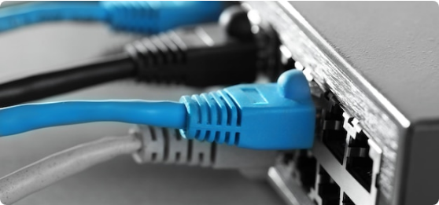
4 · Switch: qué hace realmente CRISTIAN
S4 · Switch: qué hace realmente CRISTIAN
HARDWARE DE RED
[DEVICE]: HARDWARE FISICO
PORTS: RJ45 ETHERNET
¿Qué es un Switch de red?
Dispositivo Físico LAN
Es un aparato electrónico físico provisto de múltiples puertos RJ45.
Tipos:
No gestionables: (Funcionan al conectarlos, sin configuración )
Gestionables: (Se pueden configurar: VLAN, límite de ancho de banda, etc. No todos hacen encaminamiento IP: eso lo hacen los de capa 3 ).
Switch de mayor capacidad para distribución o núcleo: (Más velocidad y puertos, para agrupar el tráfico de otros switches de la red )
PUERTOS RJ45 >> CONEXION CABLEADA LAN
Inicio
Fuente: https://www.pccomponentes.com/blog/switch-de-red-que-es-caracteristicas-y-los-mejores
SLIDE 1 / 3| OS 2002

Slide 12




4 · Características del switch CRISTIAN
Switch_Features.exe [Diapositiva 3 de 3]
Control de Características
[BUYER GUIDE]: CHOOSE RIGHT SPECS: KEY POINTS
Principales características
Velocidad
PoE
Número de puertos
Configuración
Elige los puertos que necesitas y si es apilable para ampliar la red.
Fíjate en la velocidad de transmisión para evitar problemas de rendimiento.
Para VLAN, CLI o límite de ancho de banda, elige uno gestionable. El enrutamiento IP solo lo hacen los de capa 3.
Alimenta dispositivos por el propio cable de red, sin fuente aparte.
show interfaces status
show interfaces speed
show running-config
show power inline
Inicio
Fuente: https://www.pccomponentes.com/blog/switch-de-red-que-es-caracteristicas-y-los-mejores
SLIDE 2 / 3 | OS 2002

Slide 13
4 · Funciones del switch CRISTIAN
Switch_Core_Functions.exe [Diapositiva 2 de 2]
PANEL DE CONTROL
[TRAFFIC MANAGER]: ACTIVE
SECURITY: GUARANTEED
Funciones principales
Registro MAC
Expansión de Puertos
Interconexión de Equipos
Tráfico Inteligente
Se conectan cables de red para interconectar ordenadores, impresoras y servidores dentro de una misma red local (LAN).
Registra la dirección única (MAC) de cada equipo conectado para identificarlo en la red.
Envía la información únicamente al destinatario correspondiente, manteniendo la velocidad y reduciendo el tráfico innecesario en los puertos.
Aumenta la cantidad de puertos de conexión Ethernet disponibles para cualquier dispositivo de la red.
show cdp neighbors
show mac address-table
show mac address-table dynamic
show interfaces status
Inicio
Fuente: https://www.pccomponentes.com/blog/switch-de-red-que-es-caracteristicas-y-los-mejores
SLIDE 3 / 3 | OS 2002

Slide 14
5 · El switch aprende direcciones MAC: Denisa Caraivan.
Ejemplo conceptual: cada PC está conectado a un puerto diferente.
PC-A
SWITCH
PC-B
MAC AA:AA
P1 ↔ AA:AA
P2 ↔ BB:BB
MAC BB:BB
El switch examina la MAC de origen de la trama entrante y la asocia al puerto de entrada en su tabla MAC

Slide 15
5.1 · FASES EN EL PROCESO DE ENVÍO: Denisa Caraivan.
Fuente
¿Qué fases hay?
APRENDIZAJE
REENVIO
Dirección de origen.
Apunta en su tabla MAC.
Dirección de destino.
¿Está registrado?
Si está registrado sabe dónde mandar la información
Si no está registrado, difunde la trama por los demás puertos VLAN.

Slide 16
CADUCIDAD Y CAPA DE ENLACE DE DATOS
5.2 ·CONCEPTOS COMPLEMENTARIOS: Denisa Caraivan.
Los switches necesitan adaptarse a los cambios físicos y lógicos de la red, además de prevenir el agotamiento de su memoria. Por eso mismo las tablas MAC no son eternas, por lo tanto después de un tiempo (en el cual el equipo no transmite algo) la entrada se borra. (Enlace)
Cada tarjeta de red tiene una dirección MAC única, por lo tanto. El switch tiene todos los equipos conectados por sus puertos mediante cables, por lo tanto no le hace falta saber la dirección IP. (Enlace)

Slide 17
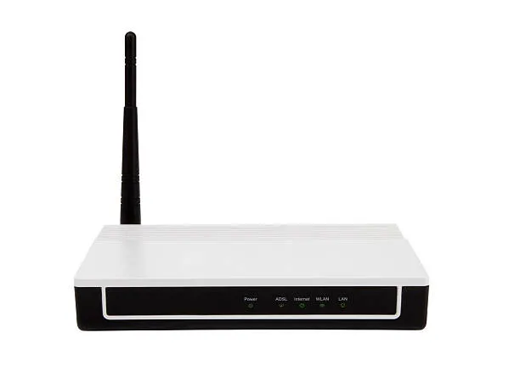
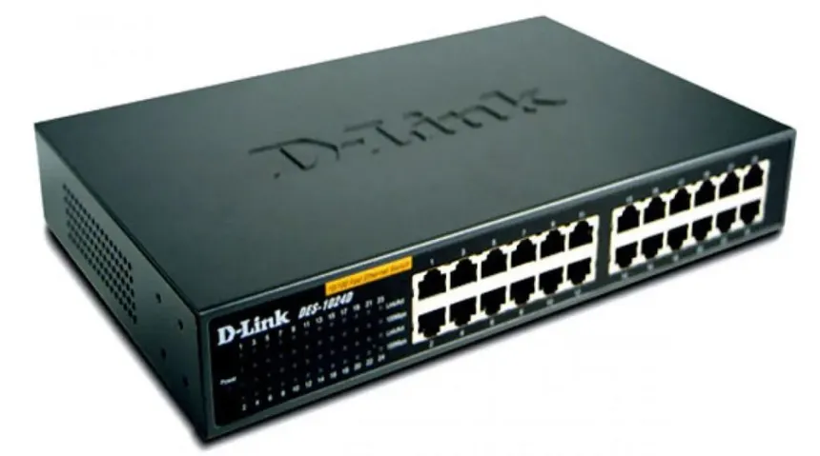
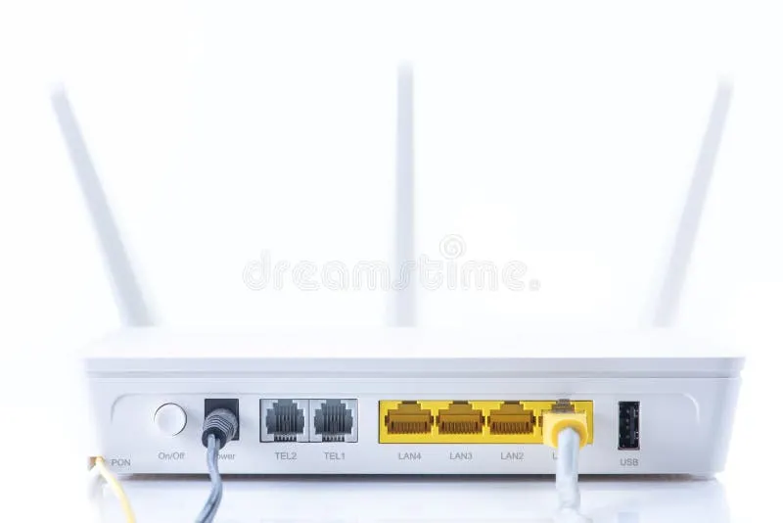
6 · Router: cuándo es imprescindible : Carlos Clu
El router conecta redes IP diferentes y decide el siguiente salto.
Router Switch
No confundir
Router: Conecta diferentes redes entre sí (como tu red local con Internet) utilizando direcciones IP, el router doméstico suele integrar varias funciones como : router, switch, AP Wi-Fi y, dependiendo del acceso también como módem u ONT. Switch: Conecta múltiples dispositivos dentro de la misma red local utilizando direcciones MAC para dirigir el tráfico
Router doméstico
Conecta la red de tu hogar a Internet y distribuye la señal entre múltiples dispositivos (ordenadores, móviles, IoT) mediante Wi-Fi o cables Ethernet.

Slide 18
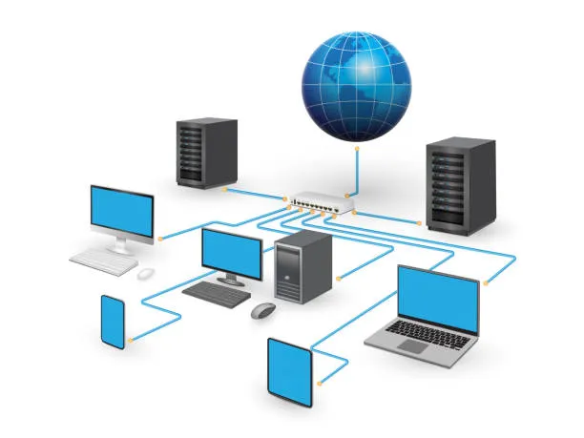
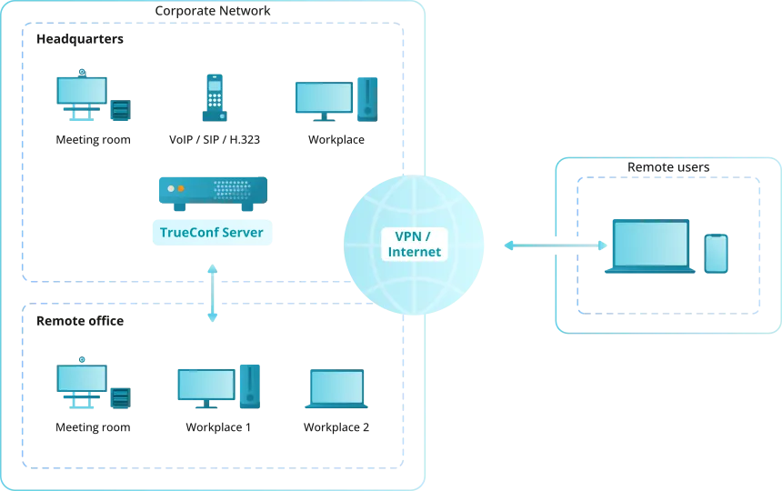
6 · Router: cuándo es imprescindible : Carlos Clu
Misma subred
Dos equipos de la misma subred que estén conectados a un mismo switch intercambian información entre ellos sin necesidad de pasar esa información a través de router. Dos equipos dentro de una misma subred conectados mediante la capa 2 (enlace de datos) pueden comunicarse entre ellos si no hay restricciones adicionales.
Otra red / Internet
El equipo envía el tráfico hacia su puerta de enlace predeterminada, lo que permite la conexión con equipos que no estén dentro de la misma red LAN.

Slide 19
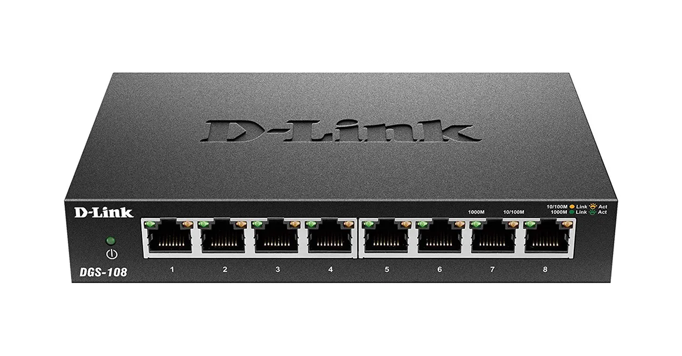
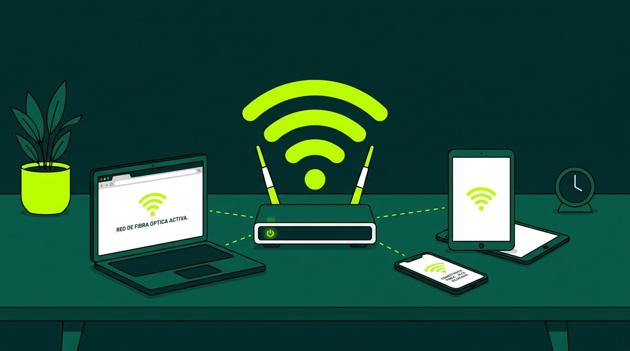
7 · ¿Por dónde circula el tráfico? Antonio ;D
Compara dos comunicaciones con destinos diferentes.
En una red doméstica IPv4, el router suele usar NAT/PAT para que varios equipos privados compartan una IP pública. No es obligatorio en todos los routers.
Si el destino es local, el PC obtiene su MAC mediante ARP (en IPv4) y envía la trama. El switch la reenvía según la dirección MAC de destino.
PC-A
SWITCH
ROUTER
INTERNET
192.168.10.20
Red local
192.168.10.1
Otra red
El PC utiliza su IP y máscara para comprobar si el destino está en la misma red o en otra diferente.
Si el destino es remoto, el PC envía la trama a la puerta de enlace. El router consulta su tabla de rutas y encamina el paquete hacia la siguiente red.
el PC decide si el destino es local o remoto; el switch reenvía tramas y el router encamina paquetes entre redes.

Slide 20
7 · ¿Por dónde circula el tráfico? Antonio ;D
Compara dos comunicaciones con destinos diferentes.
En una red doméstica IPv4, el router suele usar NAT/PAT para que varios equipos privados compartan una IP pública. No es obligatorio en todos los routers.
Si el destino es local, el PC obtiene su MAC mediante ARP (en IPv4) y envía la trama. El switch la reenvía según la dirección MAC de destino.
PC-A
SWITCH
ROUTER
INTERNET
192.168.10.20
Red local
192.168.10.1
Otra red
El PC utiliza su IP y máscara para comprobar si el destino está en la misma red o en otra diferente.
Si el destino es remoto, el PC envía la trama a la puerta de enlace. El router consulta su tabla de rutas y encamina el paquete hacia la siguiente red.
el PC decide si el destino es local o remoto; el switch reenvía tramas y el router encamina paquetes entre redes.

Slide 21
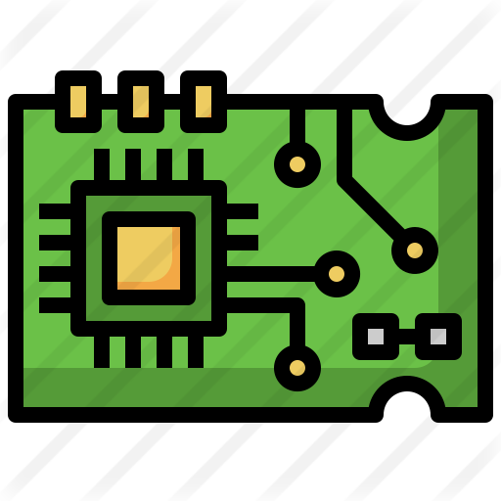
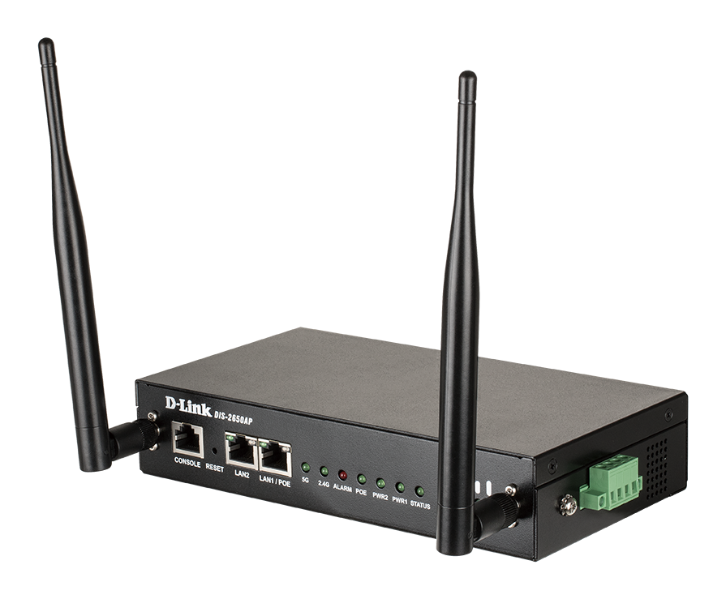

8 · Punto de acceso (AP): Fabián Fernández
Función
SSID
Gestiona la conexión inalámbrica de clientes y enlaza con la red cableada.
Nombre de la red Wi-Fi anunciado por el AP (puede haber varios AP con el mismo SSID).
Modo AP: Por cable
Modo Repetidor/Extensor: Amplia señal Wi-Fi
Modo Puente (Bridge): Conecta de forma inalámbrica dos redes cableadas separadas.
Segmentación por VLAN: Permite separar el tráfico de cada SSID por seguridad. Los invitados no pueden ver ni acceder a las carpetas de los empleados.
Seguridad
PoE
Cifrado moderno: WPA3 incorpora mecanismos de autenticación y cifrado más robustos que los de generaciones anteriores
Aislamiento de clientes: Puede impedir la comunicación directa entre clientes inalámbricos asociados, según la configuración
Portal Cautivo: Página de acceso o aceptación de condiciones, que puede requerir autenticación
Muchos AP profesionales reciben datos y alimentación por Ethernet compatible.
Estándares: Se rige por los estándares IEEE 802.3af (PoE) y 802.3at (PoE+)

Slide 22
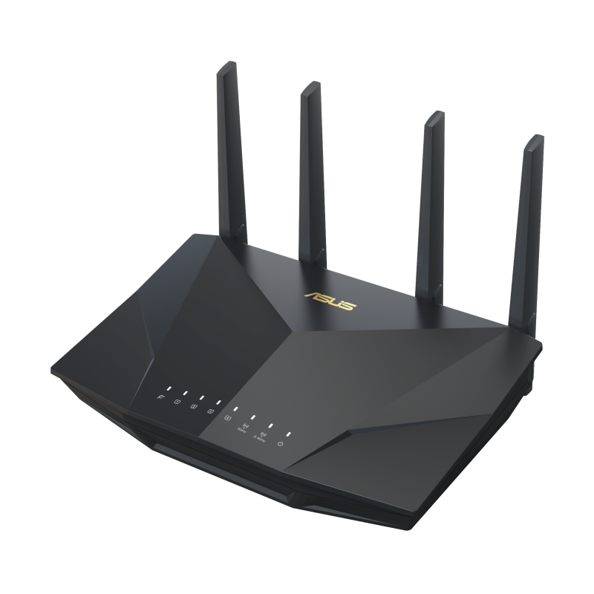
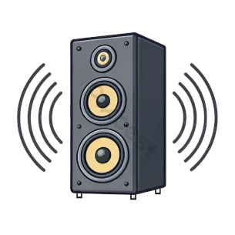

8 · Punto de acceso (AP): Fabián Fernández (Parte 2)
Caso práctico
Dos aulas (Aula A y Aula B).
El router principal está en la secretaría del colegio y la señal llega muy débil y con cortes.
Consecuencia: Cuando 30 alumnos intentan conectarse a la vez se satura
AP
El router envía señales desde secretaría, el punto de acceso la recoge, y la reparte más potente a otras aulas
Aula A
Aula B

Slide 23
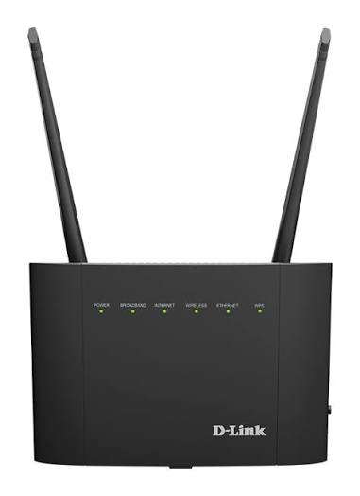
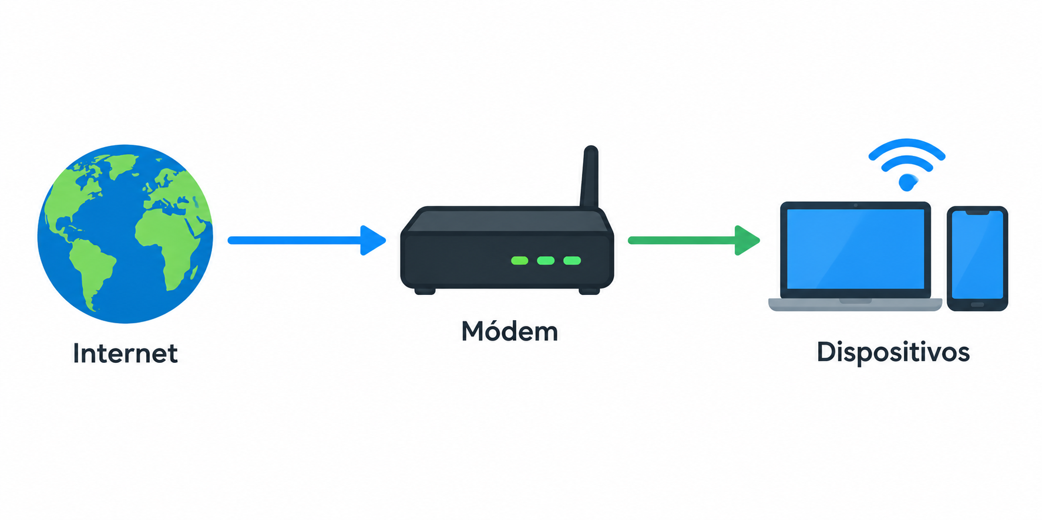
9 · Modem David Fernández Vilches
Modem
Modula y demodula las señales segun la tecnologia de acceso
Problema que resuelve
Interconecta la LAN con la red del proveedor; puede adaptar las señales segun la tecnologia de acceso del proveedor

Slide 24
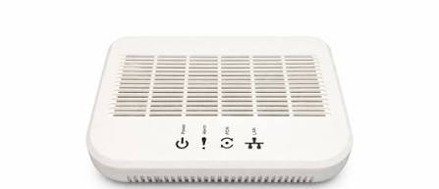
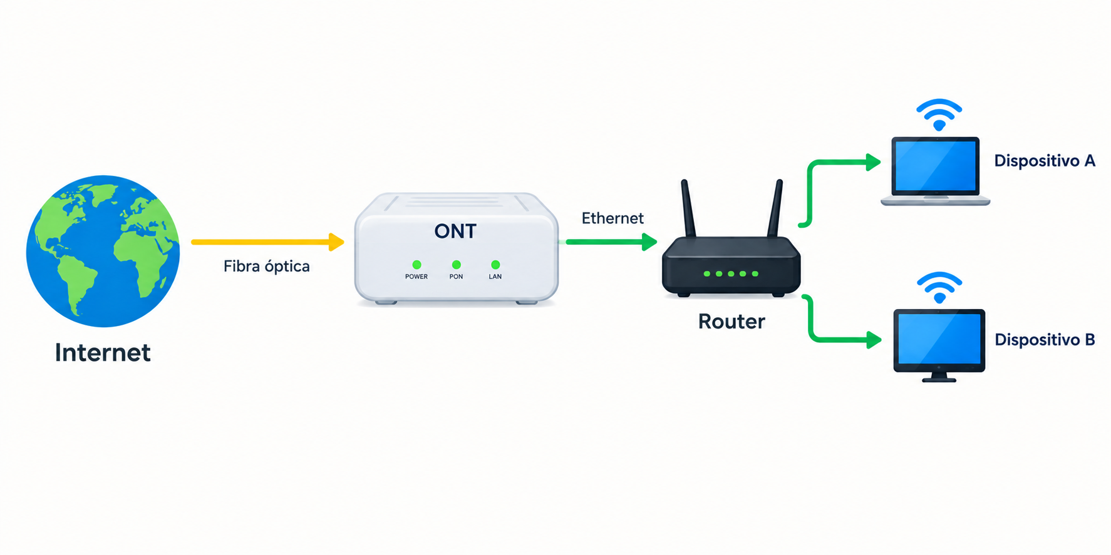
9 · ONT David Fernández Vilches
Función
Termina el enlace óptico de acceso
Problema que resuelve
Traduce los impulsos de luz de la fibra optica en señales eléctricas comprensibles para los dispositivos de red locales, ermina la conexión óptica de una red de acceso PON y proporciona una interfaz hacia el equipo del usuario, frecuentemente RJ45..

Slide 25
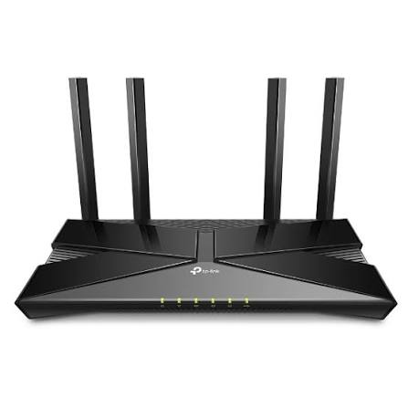
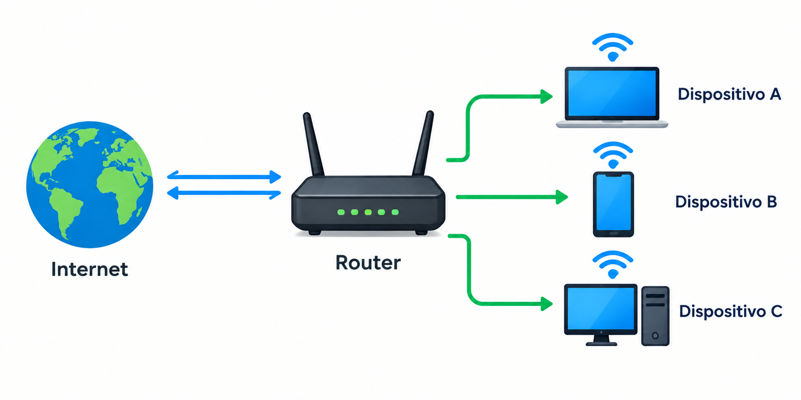
9 · Router David Fernández Vilches
Funcionamiento
Interconecta la LAN con la red del proveedor, ofreciendo NAT, DHCP y firewall
Conecta la red de la casa o de oficina a Internet, gestiona las direccions IP de los dispositivos y protege la red ante los intrusos
Problema que resuelve
Interconferencias. U/UTP no tiene apantallamiento; F/UTP incorpora una pantalla general y S/FTP protege también cada par individualmente.

Slide 26
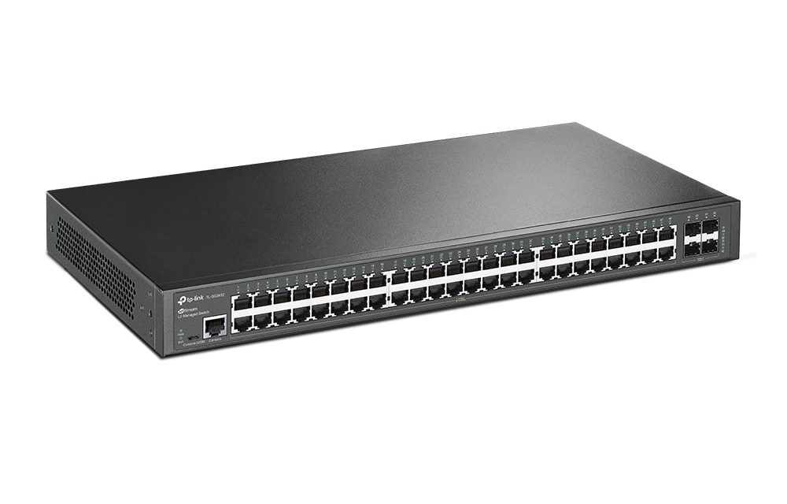
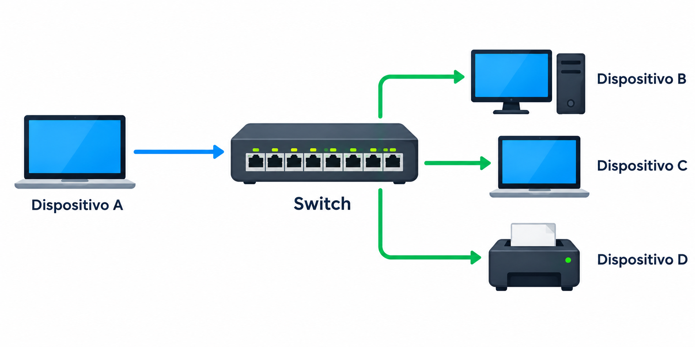
9 · Switch David Fernández Vilches
Funcionamiento
Conecta muchos dispositivos entre si dentro de la misma LAN
Permite que los equipos de una LAN se comuniquen directamente entre ellos enviando los datos sollo al dispositivo de destino, mejoran la velocidad y la seguridad en una LAN
Problema que resuelve
Interconferencias. U/UTP no tiene apantallamiento; F/UTP incorpora una pantalla general y S/FTP protege también cada par individualmente.

Slide 27
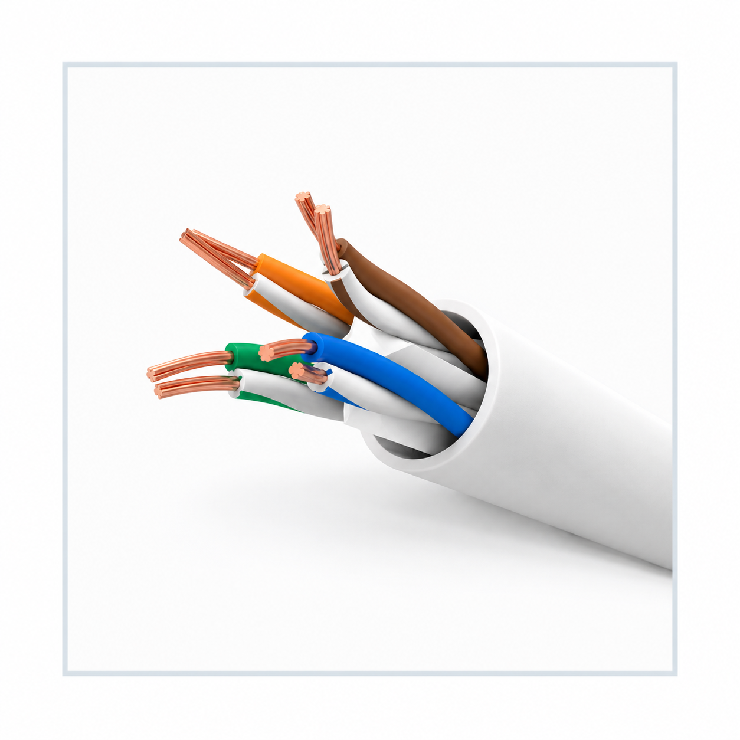
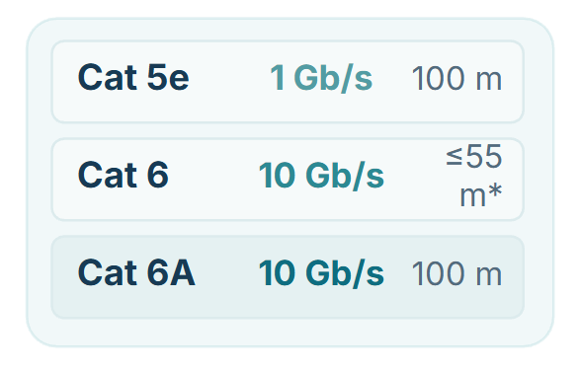
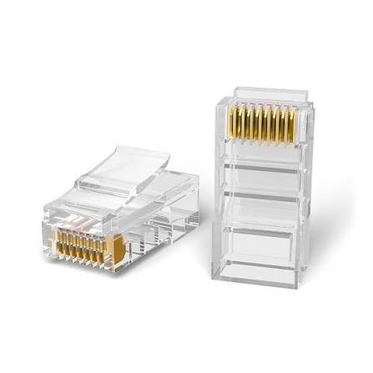
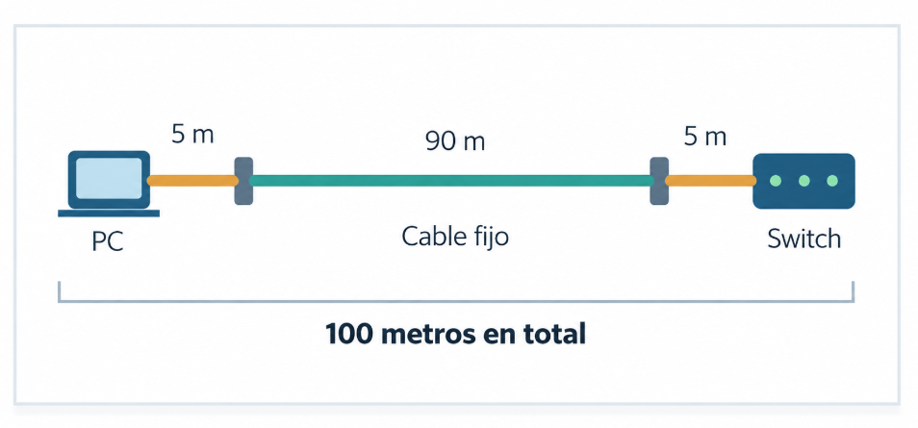
10 · Ethernet sobre par trenzado: Roberto García
Cuatro elementos que determinan el rendimiento de una conexión Ethernet
01
Cable
02
Categoría
Cuatro pares de hilos de cobre trenzados reducen las interferencias.
La categoría determina las prestaciones según la velocidad y la longitud del enlace.
U/UTP · F/UTP · S/FTP
*Cat 6: 10GBASE-T hasta unos 55 m, según la instalación. Para 10 Gb/s a 100 m, utilizar Cat 6A. .
04
Distancia: El canal habitual alcanza hasta 100 m
03
Conector
El conector 8P8C, llamado «RJ-45», tiene ocho contactos metálicos.
Cableado: T568A o T568B

Slide 28
11. ¿Qué significan 1 Gb/s y 2,5 Gb/s?
No confundas velocidad de enlace con velocidad real de una descarga.
Gigabit (Gb) y Gigabyte (GB)
Gb: Unidad de medida de transferencia de datos basada en bits, representa 10⁹ bits.
GB: Unidad de medida de capacidad de almacenamiento basada en octetos de bytes.
Cuello de botella
Cualquier elemento de la cadena de datos que frena el rendimiento y no permite alcanzar la velocidad máxima teórica. Puede deberse a tres factores principalmente:
Tramo más lento: En el caso de que una de las partes ralentice a las demás.
Servidor: Puede saturarse, lo que afecta a la descarga, pues no envía en sus máximas.
Conexión exterior: Aun siendo la red interna de alta velocidad, si el operador tiene un límite inferior, la velocidad estará capada.
Kati González

Slide 29
11. ¿Qué significan 1 Gb/s y 2,5 Gb/s?
1 GbE (Gigabit Ethernet, IEEE 802.3ab)
2.5 GbE (IEEE 802.3bz)
Estándar de red, capacidad de enlace de 1 Gb/s y una transferencia de datos máxima teórica de 125 MB/s.
Full-duplex, envía y recibe datos al mismo tiempo.
Se utiliza en cableado de par trenzado de Cat 5e o superior.
Estándar más común en entornos.
Estándar de red, capacidad de enlace de 2.5 Gb/s y una transferencia de datos máxima teórica de 312.5 MB/s.
Full-duplex.
Se utiliza en cableado de par trenzado de Cat 5e o superior, pero a mayor velocidad.
Estándar de transición en hardware de altas prestaciones, dispositivos NAS…
Ambos estándares funcionan con el mecanismo de autonegociación, acuerdan automáticamente la velocidad máxima en común que ambos soportan.
Kati González

Slide 30
12 · Fibra óptica y conectores: Álvaro Linares
La fibra transmite mediante luz y es frecuente en troncales y acceso.
Fibra monomodo
Fibra multimodo
Distancia: Ideal para distancias cortas dentro de un mismo edificio.
Cómo viaja la luz: El cable por dentro es más ancho, por lo que la luz viaja rebotando por las paredes.
Color del cable: El plástico exterior es de color azul turquesa o fucsia.
.
Distancia: Ideal para conectar ciudades a muchos kilómetros de distancia.
Cómo viaja la luz: El cable por dentro es ultra delgado, así que la luz va en línea recta perfecta.
Color del cable: El plástico exterior es siempre de color amarillo para reconocerlo rápido.
Conectores
Compatibilidad
LC y SC son ejemplos de conectores ópticos.
Modelo LC: Es el más pequeño y seguro; sirve para conectar muchos cables juntos en una oficina.
Modelo SC: Es cuadrado y entra a presión; es el que se usa en el router de las casas.
Colores en las puntas: Las puntas azules son para internet normal y las verdes son especiales para televisión.
Hay que comprobar tipo de fibra, transceptor, longitud de onda y velocidad.
Regla de oro: Los equipos de ambos lados deben estar sintonizados con el mismo cable y la misma velocidad.
El error común: Si mezclas un cable de distancia corta con un equipo de distancia larga, la luz se pierde.
Resultado del error: La información se destruye por completo y el internet se cae.

Slide 31
12 · Caso practico edificios: Álvaro Linares
Dos aulas separados a 350 m necesitan un enlace de 10 Gb/s
SWITCH CLASE A
SFP + SR 850 nm
CONECTORES LC
dúplex, multimodo
FIBRA OM4
350m en enlace
SWITCH CLASE B
SFP + SR 850 nm
Situación
Solución
• Edificio A y edificio B, a 350 m de distancia
• Se necesitan 10 Gb/s estables
• Los dos switches tienen puertos SFP+
• Fibra multimodo OM4: llega a 400 m a 10 Gb/s
•Módulos SFP+ SR de 850 nm en ambos extremos
• Conectores LC dúplex
Alternativas
Alternativas
Error típico
• Un módulo LR (monomodo) en un lado y un SR (multimodo) en el otro
• El enlace no funciona o pierde mucha señal
• Regla: misma fibra y misma longitud de onda en los dos extremos
• OM3 no basta: a 10 Gb/s solo llega a 300 m
• A6 km haría falta monomodo OS2 con SFP+ LR de 1310 nm (hasta 10 km)

Slide 32
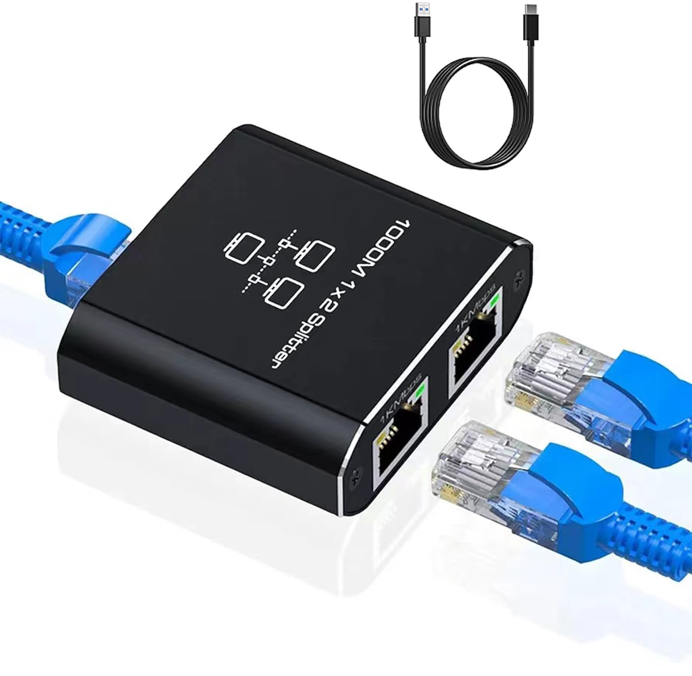
13 · Puertos y transceptores SFP/SFP+ Raúl Martínez Báez
Algunos switches y routers disponen de bahías modulares intercambiables. Esto permite elegir el tipo de conector y cable según la distancia del enlace.
Interfaz | Velocidad Máxima | Tipo de Medio / Uso
SFP (Estándar) | Hasta 1 Gb/s | Fibra o cobre (enlaces locales).
SFP+ (Evolución) | Hasta 10 Gb/s | Fibra o cobre (alta velocidad).
Ventajas de ambos | Se pueden conectar y desconectar sin apagar el switch ni interrumpir la red.
Puerto RJ-45
Módulo ≠ cable
Permiten conectar un cable de par
trenzado a una interfaz Ethernet
utilizando la ranura SFP.
Módulo: el cerebro electrónico que se introduce en el switch. Convierte los datos en señales de luz (fibra) o electricidad (cobre).
Cable: Es simplemente el medio físico de transporte
El módulo determina la interfaz, el cable debe ser compatible.
Ejemplo real: Enlace entre dos armarios: switches con módulos ópticos compatibles y fibra óptica adecuada.

Slide 33
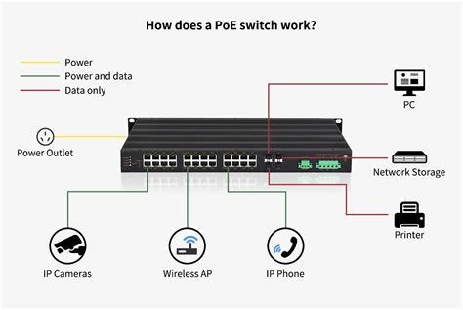
14 · PoE: electricidad por el cable de red: Alejandro Mercado
PoE (Power over Ethernet): tecnología que permite transmitir datos y alimentación eléctrica a través de un único cable Ethernet.
Equipos habituales
PSE y PD
Dispositivos que reciben alimentación y datos mediante un único cable Ethernet:
Access Point (AP)
Cámara IP
Teléfono VoIP.
Videoportero IP
PSE (Power Sourcing Equipment): Equipo que suministra energía PoE(por ejemplo, un switch PoE).
PD (Powered Device): Equipo que recibe la energía PoE(por ejemplo, una cámara IP o un punto de acceso).
Comprobación
Precaución
Verificar que el enlace de red funciona correctamente
Comprobar que el equipo recibe alimentación
Confirmar la compatibilidad entre PSE y PD
Utilizar dispositivos y estándares PoE compatibles para evitar fallos o daños en los equipos.

Slide 34
15 · Ejemplo: Red de un aula con Wi-Fi: Andrés Mesa
Ejemplo de infraestructura real para un aula con ordenadores, dispositivos móviles y acceso a internet.
Equipos del aula.
SWITCH
ROUTER
INTERNET
20 PCs Alumnos
1 PC Profesor
1 Servidor
1 Impresora de red
Cables RJ45
Switch con 24 puertos
Interconexión local
Conexión WAN
Fibra óptica
Red exterior
AP Wi-Fi
Punto de Acceso
Cobertura inalámbrica
Tablets/móviles
En la práctica real los equipos se unen por cable al Switch para dar estabilidad, el AP añade Wi-Fi para móviles, y el Router conecta toda la sala a Internet.

Slide 35
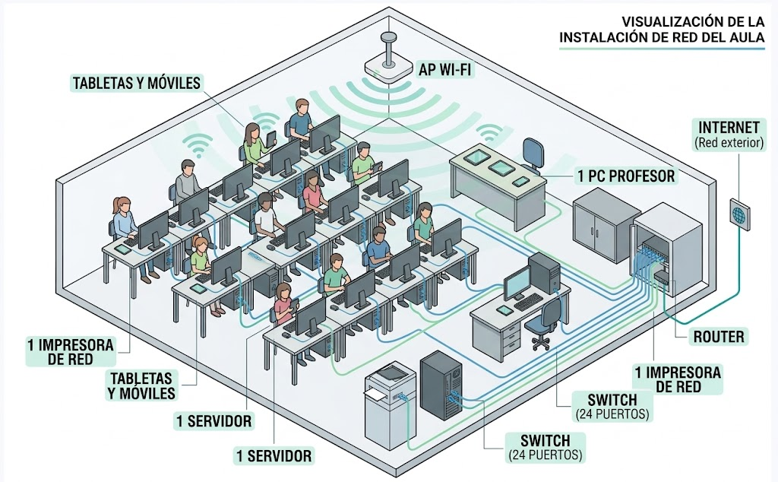
15 · Ejemplo: Red de un aula con Wi-Fi: Andrés Mesa

Slide 36
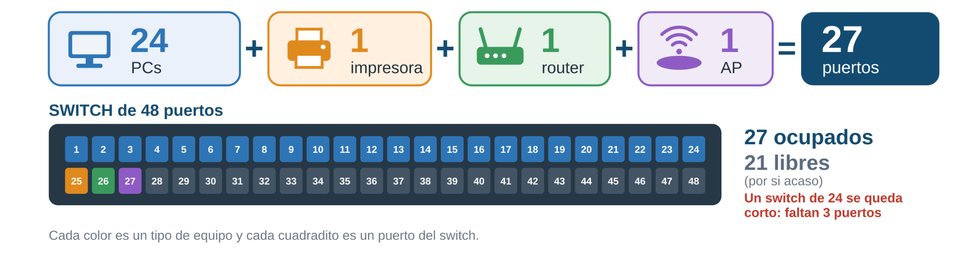
16 · Caso aplicado: elegir conexiones: Marcos Paez Cano
Un aula dispone de 24 PCs, una impresora de red y un AP.
Puertos
Switch
24 PCs + 1 impresora + 1 router + 1 AP = 27 conexiones cableadas.
Cada equipo usa un puerto del switch (la «toma» donde se enchufa el cable).
El router también cuenta: es la salida hacia Internet.
No basta uno de 24: hacen falta 27 puertos y faltarían 3.
Mejor uno de 48 puertos (sobran 21 por si acaso) o dos de 24 unidos entre sí (esa unión gasta un puerto en cada uno).
El switch conecta entre sí todos los equipos de la red local.

Slide 37
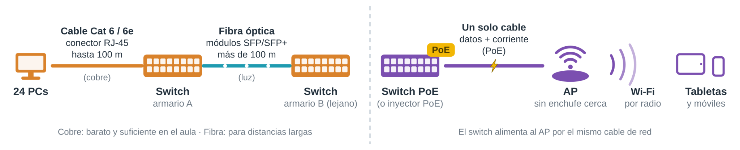
16 · Caso aplicado: elegir conexiones: Marcos Paez Cano (Parte 2)
Un aula dispone de 24 PCs, una impresora de red y un AP.
Cableado
Wi-Fi
PC ↔ switch: cable de par trenzado Cat 6 o 6e con conector RJ-45 (hasta 100 m). Es barato y llega a 1 Gb/s.
Entre armarios lejanos: fibra óptica con módulos
SFP/SFP+. Pasa de los 100 m del cobre y no sufre interferencias.
El AP (punto de acceso) conecta móviles y otros dispositivos inalámbricamente, se enlaza al switch por cable.
Sí conviene PoE: un solo cable lleva datos y corriente, sin enchufe junto al AP. Hace falta un switch PoE compatible (o un inyector PoE) con potencia suficiente.
PoE: electricidad por el cable de red (un solo cable lleva datos y corriente). AP: el equipo que da Wi-Fi a tabletas y móviles. RJ-45: el conector del cable de red. SFP/SFP+: ranura del switch donde se pone un módulo para fibra óptica.

Slide 38
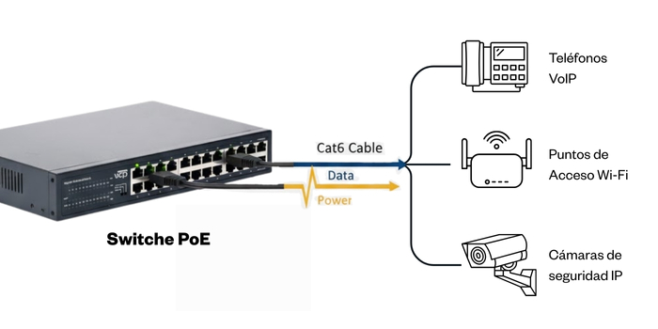
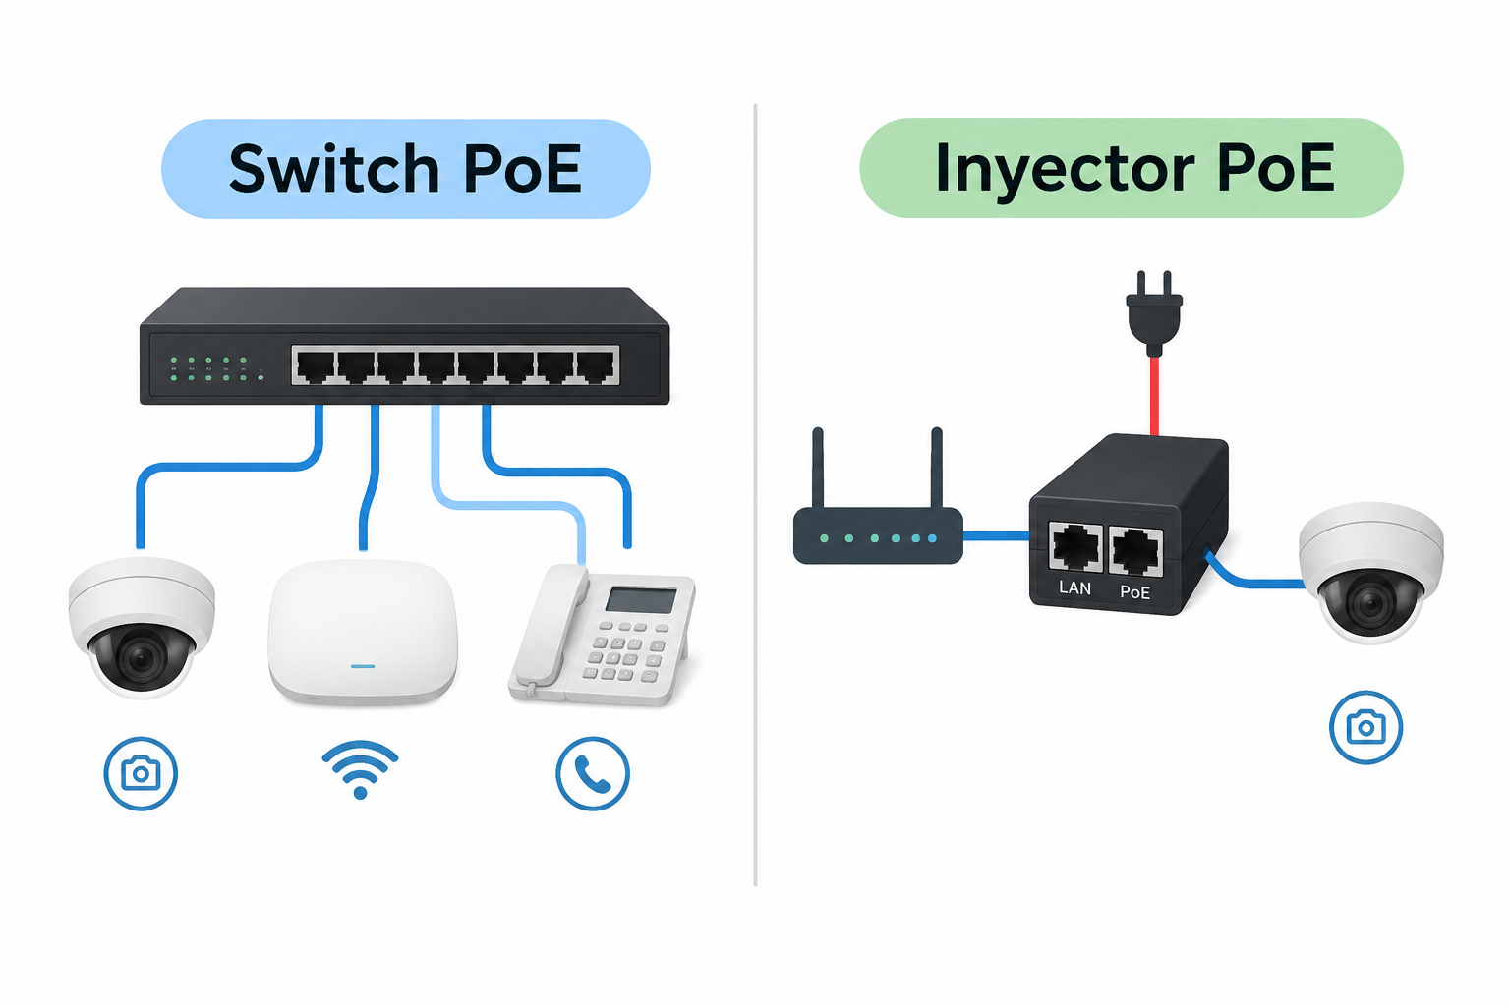
ZZ· Alimentación PoE: Daniel Piedra
¿QUÉ ES PoE?
PoE (Power over Ethernet) es una tecnología que permite transmitir datos y alimentación eléctrica a través de un mismo cable Ethernet.
Gracias a esta tecnología, dispositivos como cámaras IP, puntos de acceso Wi-Fi y teléfonos VoIP pueden funcionar sin necesidad de una fuente de alimentación independiente.
VENTAJAS DE PoE
Reduce cables y enchufes.
Ahorra costes de instalación.
Facilita la instalación de dispositivos.
Estándares PoE
802.3af: hasta 15,4 W.
802.3at: hasta 30 W.
802.3bt: hasta 60–90 W, según el tipo.
Router → Switch PoE → Cámara IP
También es compatible con puntos de acceso Wi-Fi y teléfonos IP.
La tecnología PoE simplifica las instalaciones al transmitir datos y electricidad por un solo cable. Además, reduce costes y facilita la conexión de cámaras IP, puntos de acceso Wi-Fi y teléfonos IP.
Switch PoE vs. inyector PoE
Switch PoE: alimenta varios dispositivos.
Inyector PoE: añade alimentación a un dispositivo.

Slide 39
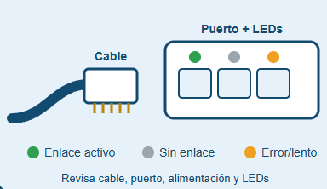
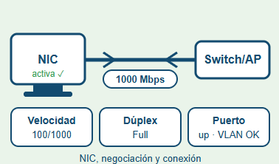
17 · Diagnóstico por capas: Ismael Portillo Parte 1
Física
Comprobar que el cable no esté dañado, doblado o mal crimpado.
LED del puerto: verde fijo = enlace activo; apagado = sin enlace; naranja o parpadeo rápido = posible error o negociación a baja velocidad.
Verificar alimentación del switch/AP.
Revisar conectores, rosetas y latiguillos; probar otro puerto.
Enlace
Confirmar que la NIC está habilitada y reconocida.
Revisar velocidad y dúplex negociados, un desajuste causa lentitud y pérdida de paquetes.
En switch: estado del puerto (up/down), errores CRC, colisiones y VLAN asignada.
En Wi-Fi: SSID correcto, señal (RSSI) y asociación al AP.

Slide 40
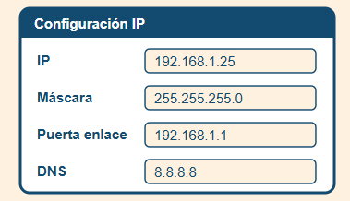
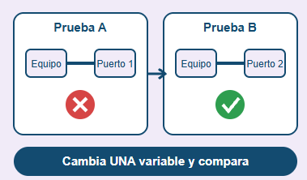
17 · Diagnóstico por capas: Ismael Portillo Parte 2
Configuración
IP: debe pertenecer a la red local y no estar duplicada.
Máscara: debe coincidir con la de la red (por ejemplo 255.255.255.0). Una máscara errónea impide comunicar con equipos de la misma red.
Puerta de enlace: debe estar en el mismo rango que la IP. Si falla, hay comunicación local pero no salida a otras redes ni a Internet.
DNS: si funciona ping 8.8.8.8 pero no ping google.com, el problema es el DNS.
Contraste
Cambiar un único elemento cada vez para aislar la causa.
Probar el mismo equipo en otro puerto, o otro equipo en el mismo puerto y cable.
notar el resultado de cada prueba como evidencia.
Si el fallo se desplaza con el elemento cambiado, ese elemento es el culpable.

Slide 41
17 · Diagnóstico por capas: Ismael Portillo Ejemplo
Ejemplo: «Los 12 PCs del aula 2.04 no tienen red»
El aula de al lado funciona. En lugar de cambiar el switch, se diagnostica por capas:
Física. El LED del puerto de subida del switch está apagado y el latiguillo está medio suelto. Se reconecta.
Enlace. En un PC, ipconfig muestra la NIC conectada y la negociación a 1 Gbps. El enlace está bien.
Configuración. Un PC tiene IP 169.254.x.x (sin DHCP). Se revisa la VLAN del puerto de subida y ipconfig /renew le da la IP correcta. Se valida con ping a la puerta de enlace, a 8.8.8.8 y a un nombre (DNS).
Contraste. Solo el PC-07 sigue sin red. Se cambia una variable cada vez: otro puerto (sigue mal), otro cable (sigue mal), un portátil en ese mismo puerto y cable (funciona). El fallo está en el PC-07, y se reinstala el controlador de su NIC.
Conclusión: se resolvió con un cable y un controlador, sin comprar ningún switch. Primero evidencias, después decisiones.

Slide 42
18 · Errores frecuentes que debes evitar Rodrigo Ruiz
Distinguir funciones y conceptos ayuda a justificar una instalación.
ERROR
«Wi-Fi es Internet»
ERROR
«Switch = router»
RED LOCAL
Switch
Red A
Red B
Wi-Fi
Internet
Router
Router
PC
PC
PC
Móvil
Switch: dentro de una LAN
Router: entre redes distintas
Realidad: Wi-Fi es solo el tramo inalámbrico; Internet está más allá del router. Es la red de redes
Realidad: El switch une equipos de una LAN un switch de capa 3 puede realizar encaminamiento ; el router une redes entre sí.
ERROR
«RJ-45 garantiza 10 Gb/s»
ERROR
«PoE siempre está disponible»
Cable (1 Gb/s)
Switch PoE
máx. 30 W
Datos + energía (PoE)
Cámara
pide 36 W
RJ-45
10 Gb/s
RJ-45
10 Gb/s
¡No da!
Velocidad: 1 Gb/s
Realidad: Solo funciona si el puerto da potencia suficiente al equipo.
Realidad: La velocidad la marca el eslabón más lento, no el conector.

Slide 43
19 · Síntesis y preparación de la práctica Juan Ramón Ventaja
La actividad integrará Redes 1/4 y Redes 2/4.
01. IDENTIFICAR
02. JUSTIFICAR
Análisis de Componentes
Selección del Hardware
Clasificación de tipo de red, topología física/lógica, medios y función clave
Criterios de elección para Switch, Router, AP y conexiones según requisitos del proyecto.
Análisis de Componentes
3. REPRESENTAR
4. DIAGNOSTICAR
Esquema del Aula
Protocolo de Pruebas
Diseño gráfico con mapa de puertos, conexiones activas y dispositivos en la red.
Formulación de verificaciones de fallos, trazabilidad y comprobación de conectividad.

Slide 44
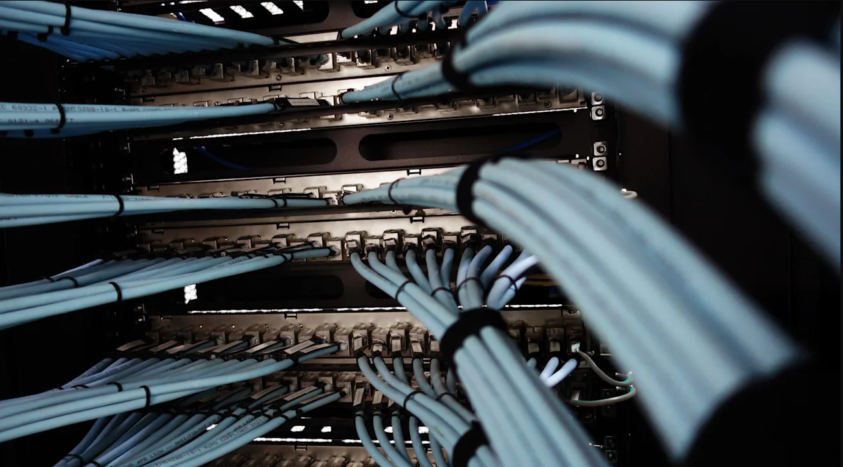
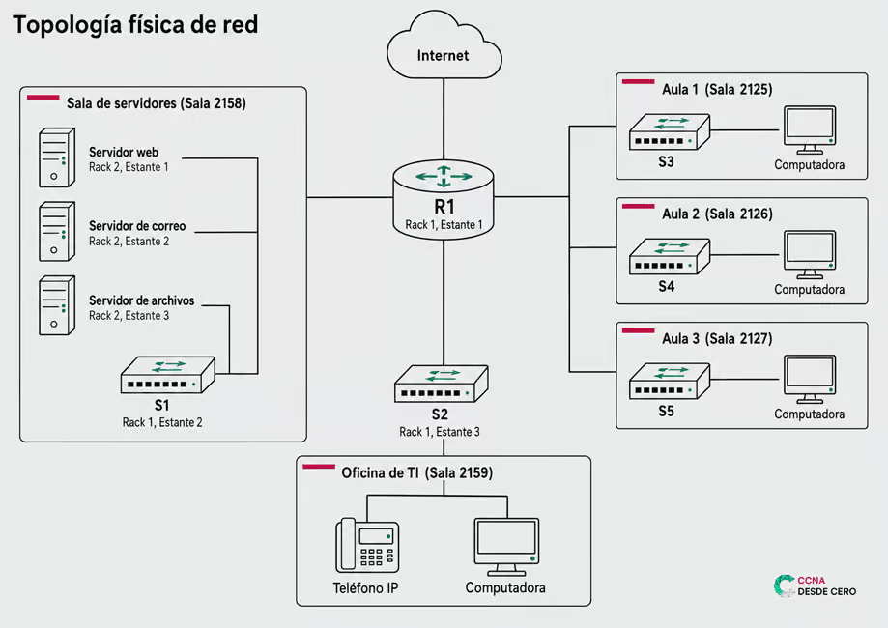
19 · Síntesis y preparación de la práctica Juan Ramón Ventaja (Parte 2)
1. Hardware y Conectiva
2. Plano de Red Lógico
Ejemplo: Montaje física en rack de Switch Managed de 24 puertos Gigabit + AP Wi-Fi 6 con latiguillos Cat6.
Ejemplo: Montaje física en rack de Switch Managed de 24 puertos Gigabit + AP Wi-Fi 6 con latiguillos Cat6.
✓ Mapeo de puertos e IPs
✓ Justificación de rendimiento

Slide 45
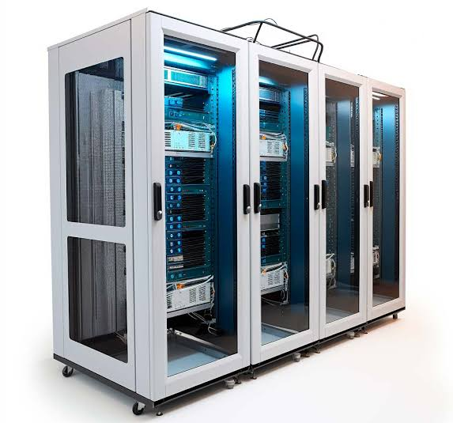
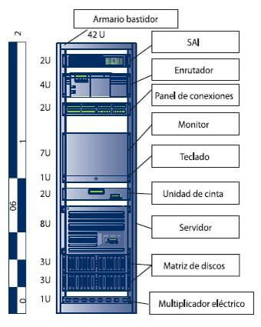
XX· Paneles de parcheo y racks: Alejandro Patricio Toro
RACK
Es una estructura metálica cuyo propósito es alojar y organizar equipos electrónicos de manera eficiente.
Panel de parcheo
Es un dispositivo que se encuentra en el rack capaz de organizar los cables de red para su correcta conexión. Estos dispositivos facilitan la gestión del cableado y los futuros ajustes en la infraestructura.

Slide 46
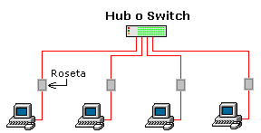
XX· Paneles de parcheo y racks parte 2 casos prácticos: Alejandro Patricio Toro
¿Cómo se conectan las rosetas del aula con el switch?
1.Del equipo a la roseta de pared.
2.De la roseta al patch panel (cuarto de telecomunicaciones).
3.Del patch panel al switch.
4.Verificar la conexión.
¿por qué el panel no sustituye al switch?
Las funciones que desempeñan estos dispositivos son completamente opuestas y complementarias, mientras que el panel es un dispositivo pasivo que no necesita electricidad y su misión es recibir los cables y conectarlos al switch. El switch tiene la función de gestionar los datos entre los distintos racks para que los servidores puedan comunicarse entre sí mediante la red.

Slide 47
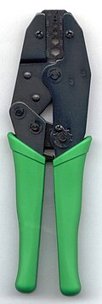
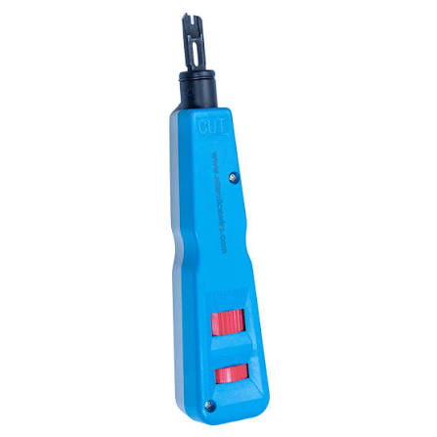
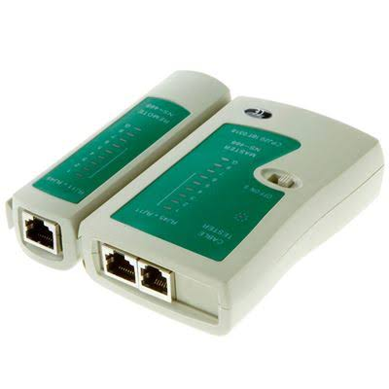
YY· Herramientas y comprobación de cableado : Sergio Pérez PARTE 1
Montar el conector, terminar en el panel y comprobar: una herramienta para cada paso.
CRIMPADORA (RJ45)
IMPACTADORA
COMPROBADOR DE CABLES
Función: comprueba la continuidad de los 8 hilos (= 8 señales) y que cada uno llega a su pin en el otro extremo, detecta continuidad y los posibles errores de conexiones (conexionado).
Cómo actúa: un extremo va a la unidad principal y el otro a la remota. Los LED 1→8 se encienden uno tras otro y deben coincidir en las dos.
Tipos: el de LED ve aperturas, cortos y orden. Con un certificador podemos medir longitud y diafonía también.
Función: fija un conector RJ45 (8P8C) en el extremo de un cable UTP para fabricar latiguillos.
Cómo actúa: al apretar, empuja los 8 contactos del conector y sus dientes cortan el aislante de cada hilo.
Antes de crimpar: ordenar los hilos según la norma y cortarlos rectos a ≈12,5 mm. Suele traer cuchillas de corte y pelado.
Función: inserta cada hilo en los contactos IDC de un panel de parcheo, una roseta o un conector keystone.
Cómo actúa: se apoya el hilo en la ranura y se presiona; al llegar a la presión justa salta un muelle. Los bordes de la ranura cortan el aislante y hacen contacto.
Corte: el filo de la cuchilla recorta el hilo sobrante en el mismo salto.
Latiguillo (cable con RJ45 macho) → crimpadora | Panel, roseta o keystone → impactadora
Notes:
Crimpadora: https://www.redeszone.net/tutoriales/redes-cable/crimpar-cortar-cables-red-herramientas
Impactadora

Slide 48
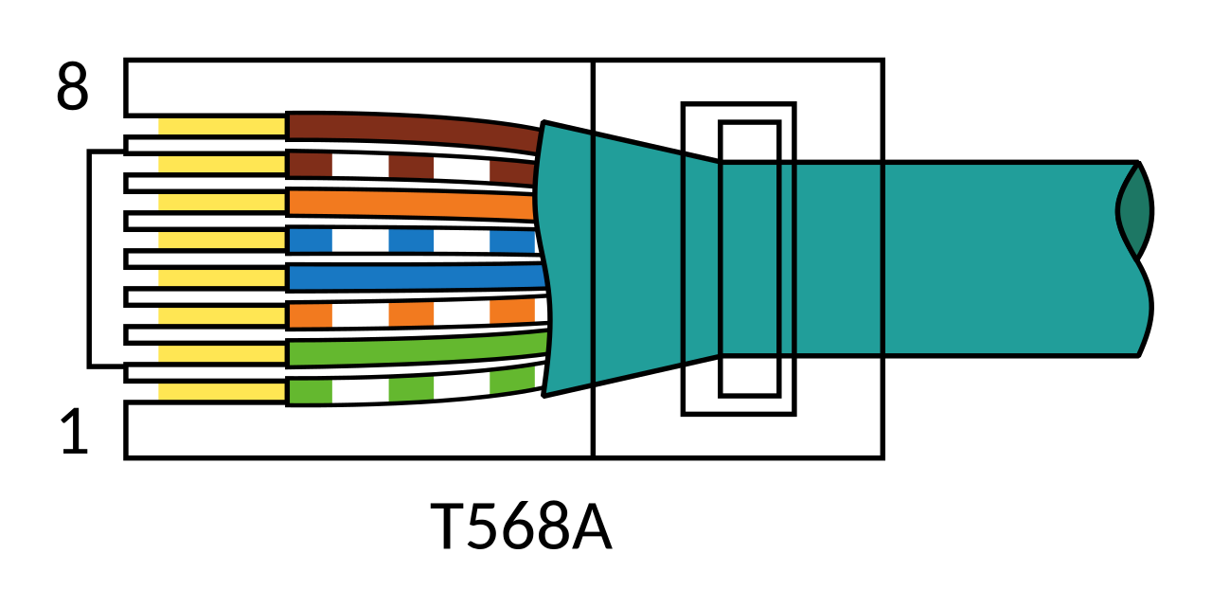

YY· Herramientas y comprobación de cableado : Sergio Pérez PARTE 2
Pin | T568A | T568B
1 | Blanco-verde | Blanco-naranja
2 | Verde | Naranja
3 | Blanco-naranja | Blanco-verde
4 | Azul | Azul
5 | Blanco-azul | Blanco-azul
6 | Naranja | Verde
7 | Blanco-marrón | Blanco-marrón
8 | Marrón | Marrón
CABLE DIRECTO Y CABLE CRUZADO
Directo: el mismo en los dos extremos (B-B o A-A).
Une equipos distintos: PC ↔ switch. Más habitual → T568B en ambos.
Cruzado: T568A en un extremo y T568B en el otro: el TX de un equipo llega al RX del otro. Une PC ↔ PC.
1. INSPECCIÓN VISUAL
2. COMPROBADOR
Cubierta: entra en el conector y la sujeción presiona.
Hilos al fondo: los 8 llegan al final y se ven las puntas de cobre por delante.
Orden: colores según la norma.
Contactos: bajados, por debajo de la superficie y alineados.
Tirón suave: comprobar que el conector no se suelta.
Correcto: LED 1→8 en el mismo orden en ambas partes.
Abierto: algún LED no se enciende (fallo: hilo cortado o sin contacto).
Cortocircuito: un LED en la principal enciende varios en la remota.
Cruzado: el orden cambia. Cable A-B: 3-6-1-4-5-2-7-8.
Par separado: pasa la prueba de LED; solo lo detecta un certificador (diafonía).
Esquema T568A
Esquema T568B
Diferencia entre A y B: se intercambian el par 2 (naranja) y el par 3 (verde), pines 1-2 ↔ 3-6.
No cambian: azul (4-5) y marrón (7-8).
Notes:
T568A/T568B, directo y cruzado: https://es.wikipedia.org/wiki/RJ-45 y https://es.wikipedia.org/wiki/TIA-568
Página de interés visual
Comprobador y fallos: https://manualspro.net/421299-labgear-76616pi-network-cable-kit-user-manual
Imágenes

